Slide 1
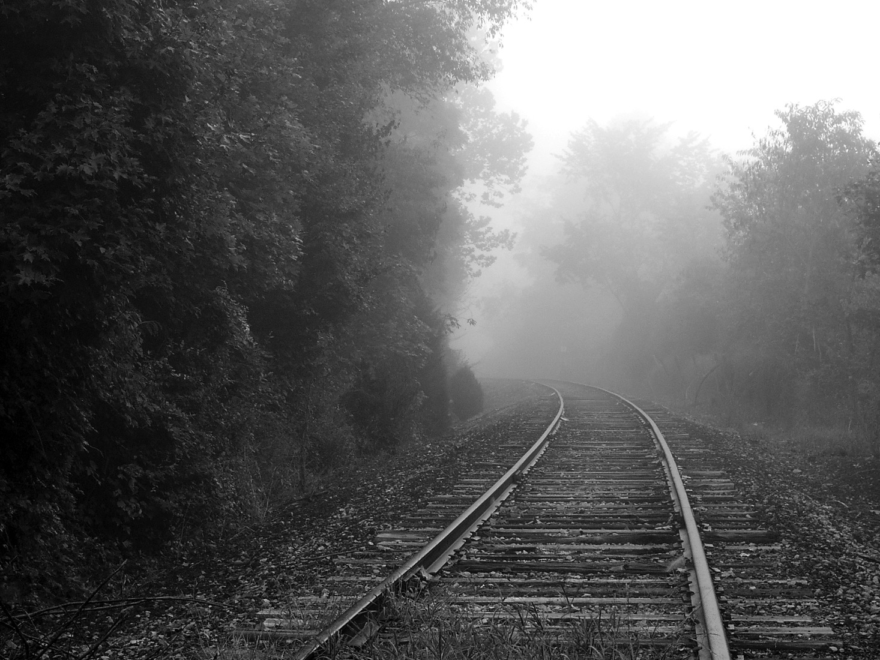
De rare wereld van elementaire deeltjes en de open mysteries
deeltjesfysica, 50 jaar later
Ivo van Vulpen (UvA/Nikhef)
12 december 2015 WND conferentie

Slide 2
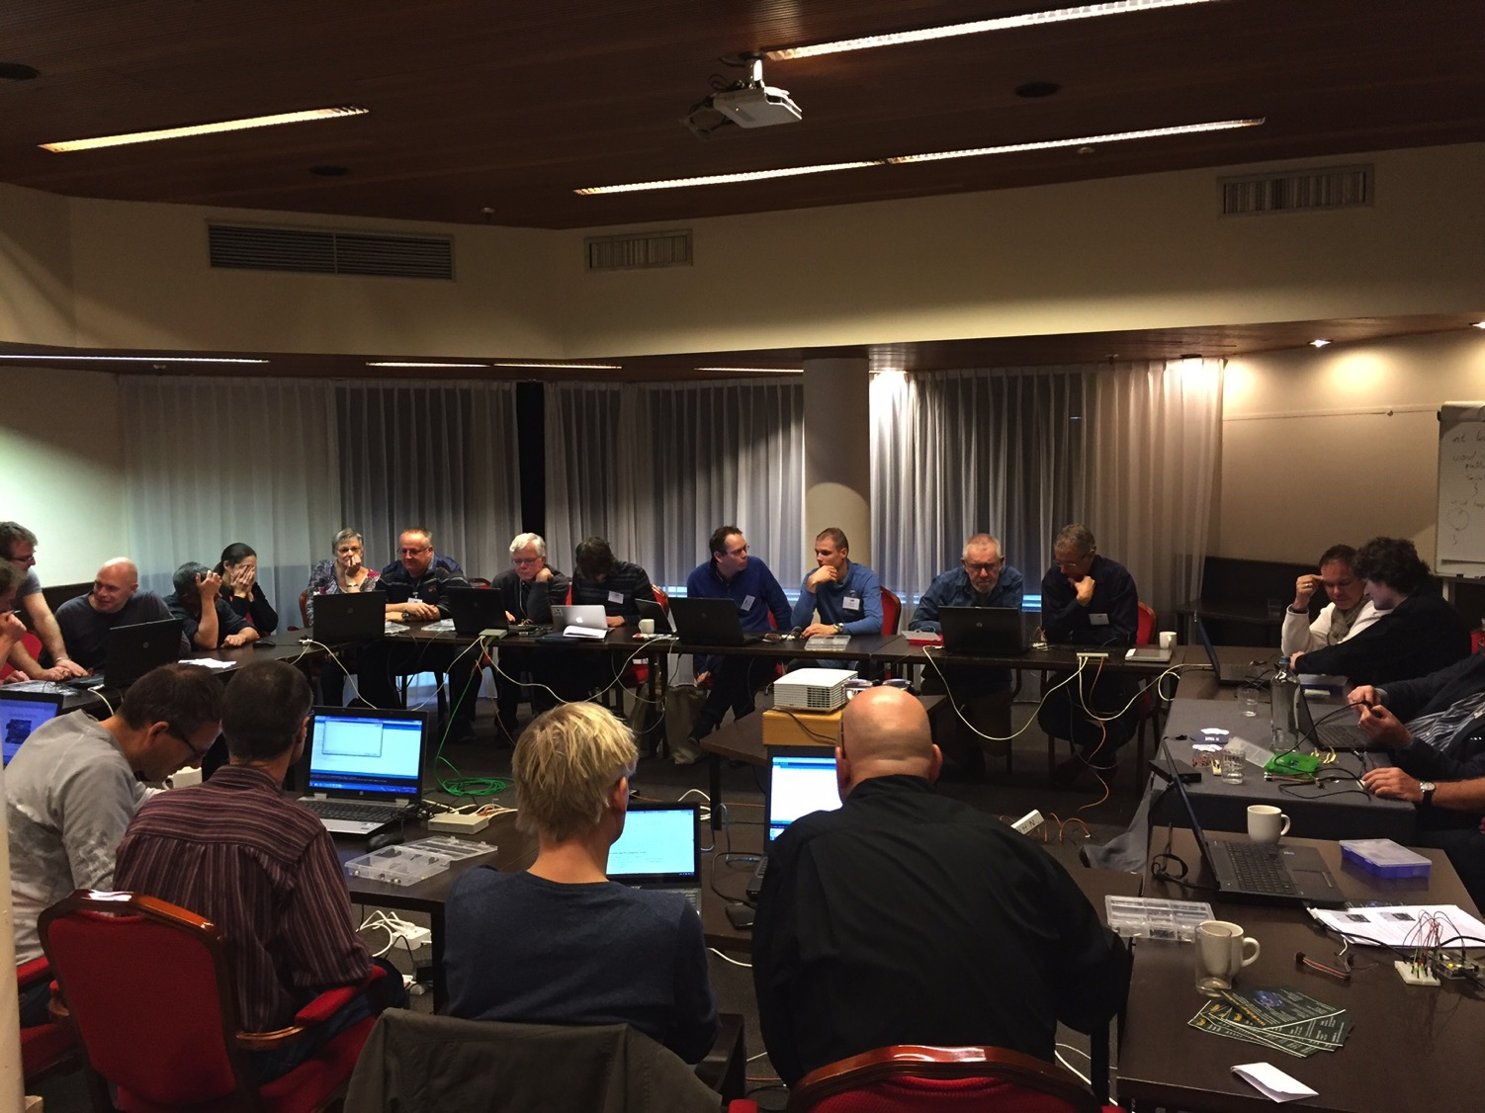
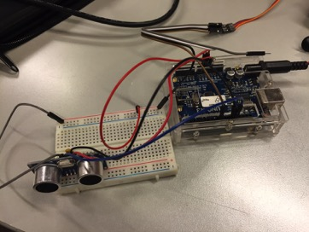
Arduino workshop Freek Pols
(@freek86)

Slide 3
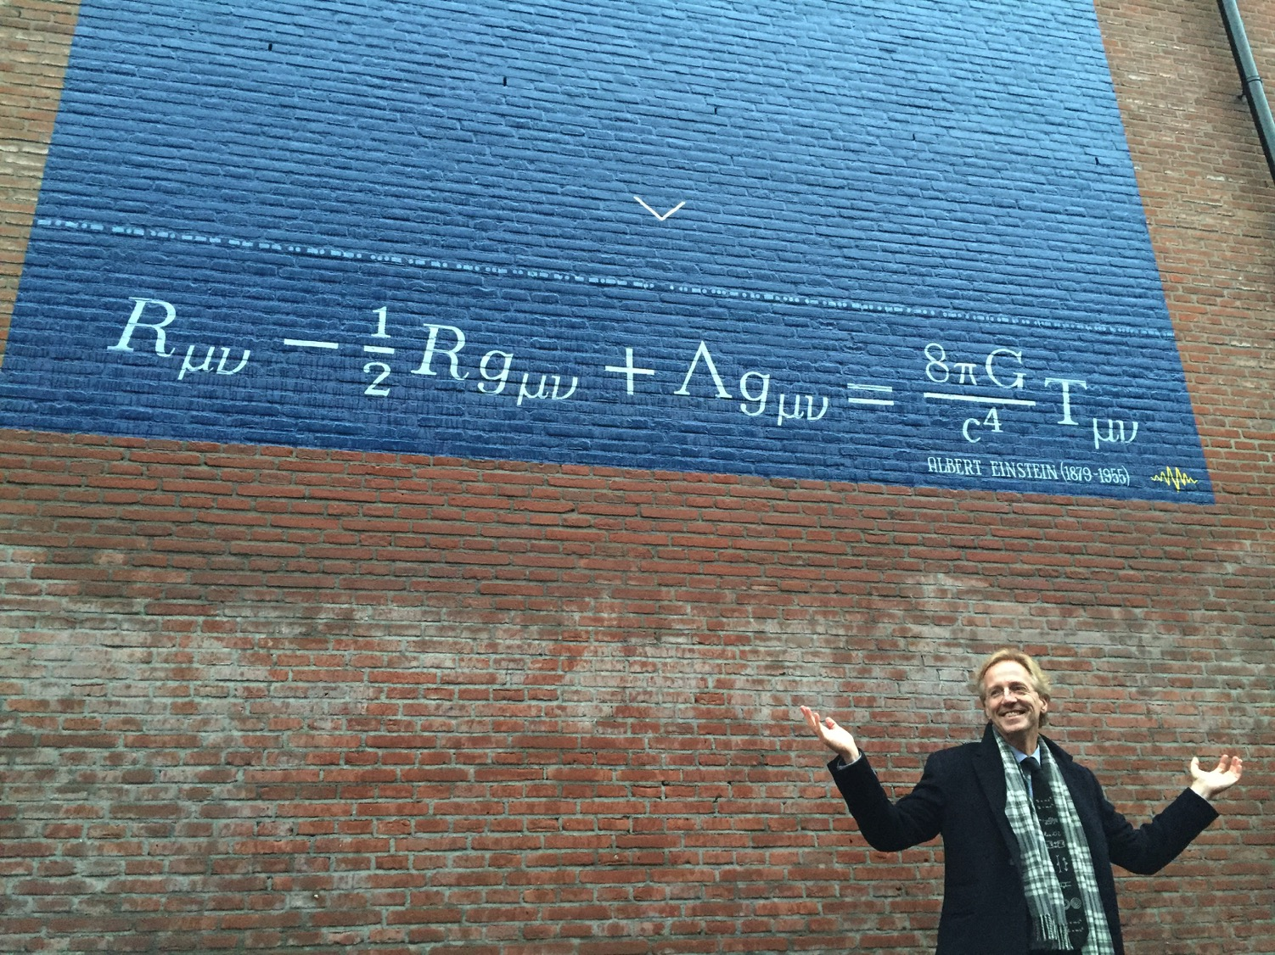
precies 100 jaar geleden

Slide 4
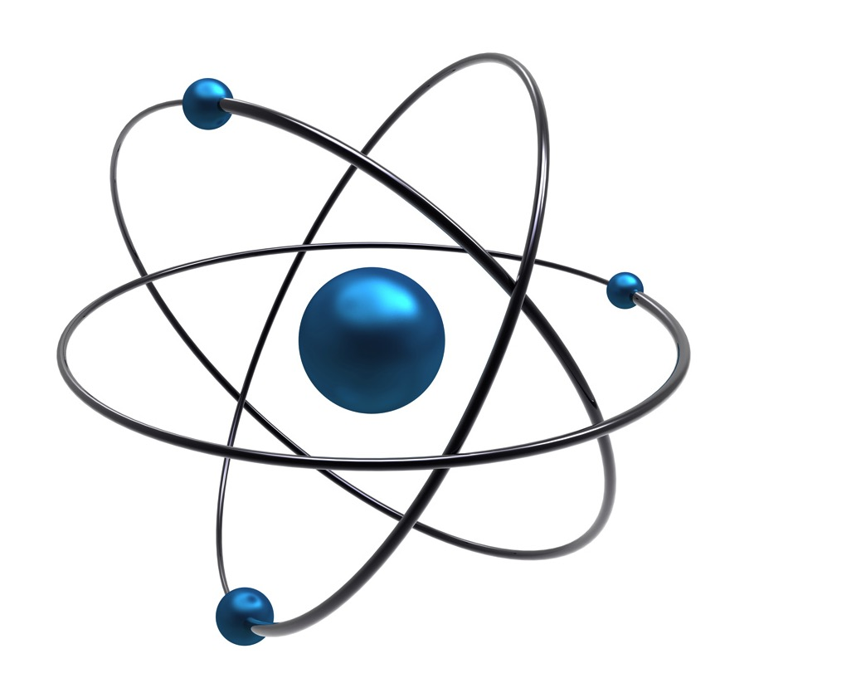


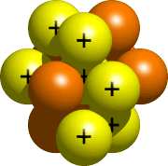
ongeveer 100 jaar geleden
-
electron
-
+
kern
10⁻¹⁵ m
-
atoomkern

Slide 5
Atoomwereld
Mechanica → quantummechanica
Nieuwe krachten en fenomenen
1915 - 1945

Slide 6

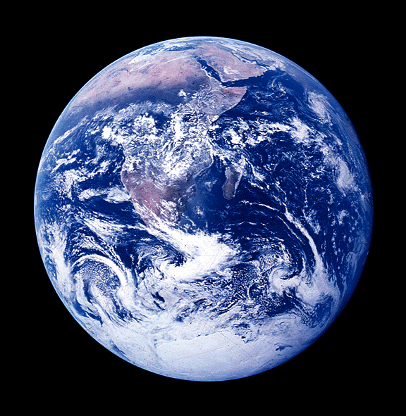

Zwaartekracht
maan
Snelheid hangt af van de afstand tot de aarde
Geo stationair
35786 km hoog
Andre Kuipers
28000 km/uur

Slide 7
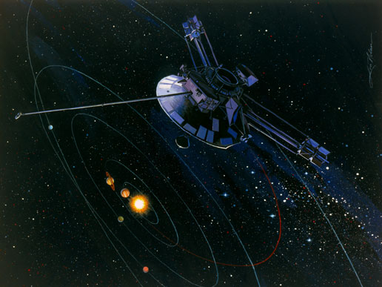
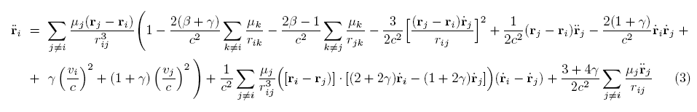
satelliet (pioneer/ISS)

Slide 8

De grote wereld
De kleine wereld
maan
atoom
Geo stationair
Andre Kuipers
400.000 kilometer
< 1 miljardste meter

Slide 9
problemen in de atoomwereld
-
electron
1) elektron vallen niet op de kern
-
+
kern
-

Slide 10

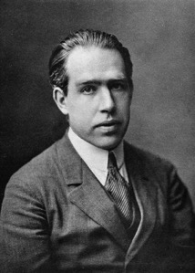
De atoomwereld
onbegrepen observaties
- electronen vallen niet op de kern
- vaste banen (n)
-
r_{n} = 1 , 4, 9, 16, …
electron
+
kern
Nieuwe spelregel:
Niels Bohr

Slide 11
De atoomwereld
‘voorspellingen’
- electronen vallen niet op de kern
- vaste banen (n)
-
1
r_{n} = 1 , 4, 9, 16, …
electron
-13.6
+
kern
Afstand
Energie
= 5.29177 ×10⁻¹¹ m
= -13.6 eV

Slide 12
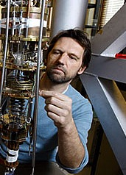
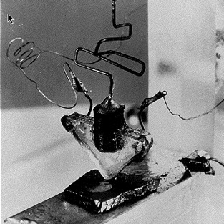
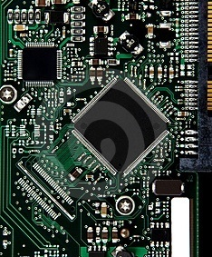

Quantummechanica
Deeltjes zijn op meerdere plekken tegelijk !
Quantum-computer
1947
2014
Transistor
& sensor
Leo Kouwenhoven
atoom
Maar waarom zijn dingen nou gequantiseerd ?

Slide 13
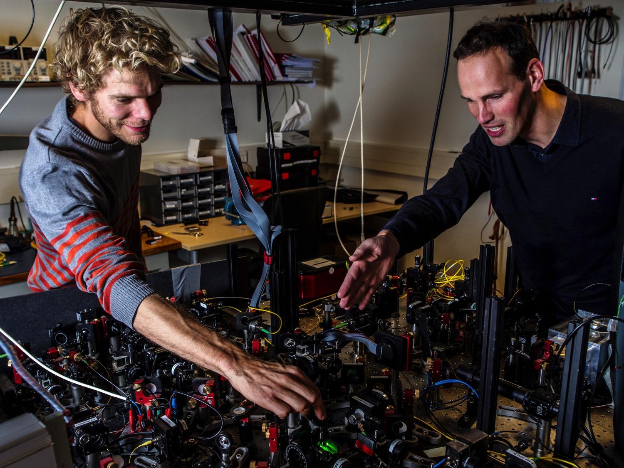

Ronald Hanson
Bas Hensen
Quantum onderzoek in 2015

Slide 14

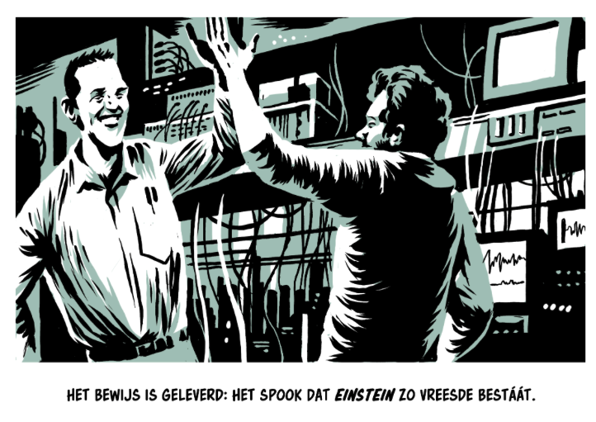
Het spook van Einstein (Volkskrant )
Hoe kan dat ? Missen we iets ?

Slide 15
problemen in de atoomwereld
-
electron
1) elektron vallen niet op de kern
Natuurwet: Quantummechanica
-
2) kerndeeltjes kleven aan elkaar
+
Natuurkracht: kernkrachten
kern
3) maar 2 elektronen in 1e baan
Eigenschap: spin
-
4) quantisatie elektrische lading
???

Slide 16
Honderd jaar fundamentele natuurkunde
1915
1965
2015
2 krachten
Newton/Maxwell
quantummechanica
relativiteitstheorie
Standard Model
kernkrachten
Higgs boson
New phenomena
10⁻¹⁰ m
10⁻¹⁵ m
10⁻¹⁹ m

Slide 17
Deeltjesversnellers
Nieuwe deeltjes maken
1945 - 1965

Slide 18
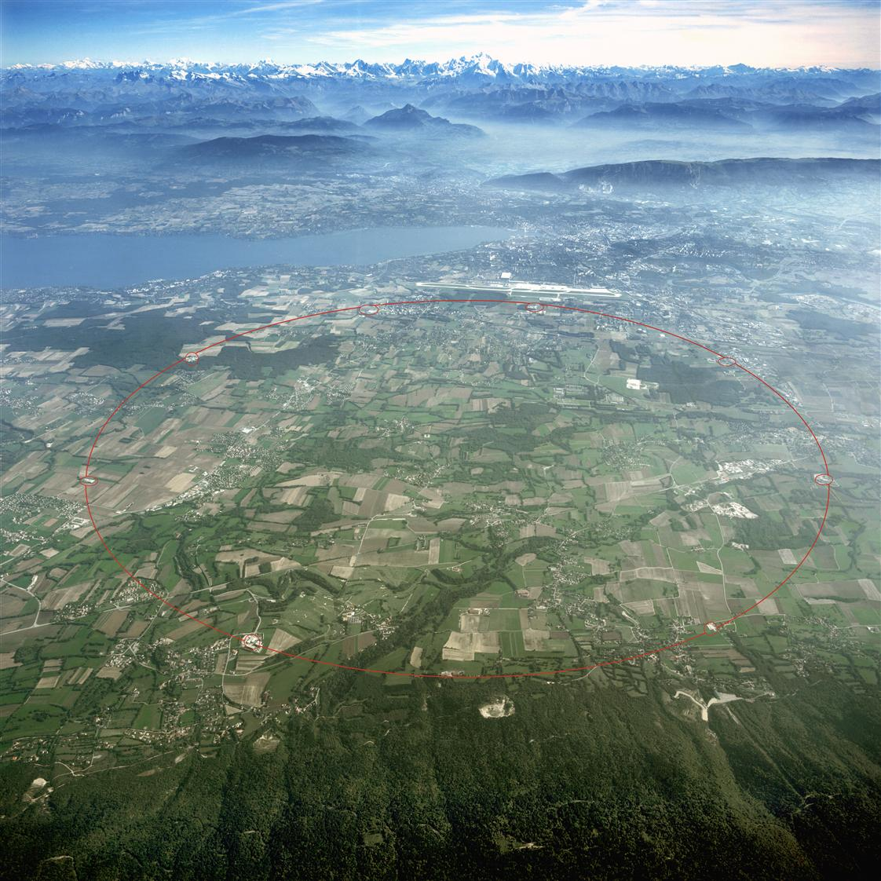
The Large Hadron Collider (LHC)
at CERN near Geneva

Slide 19
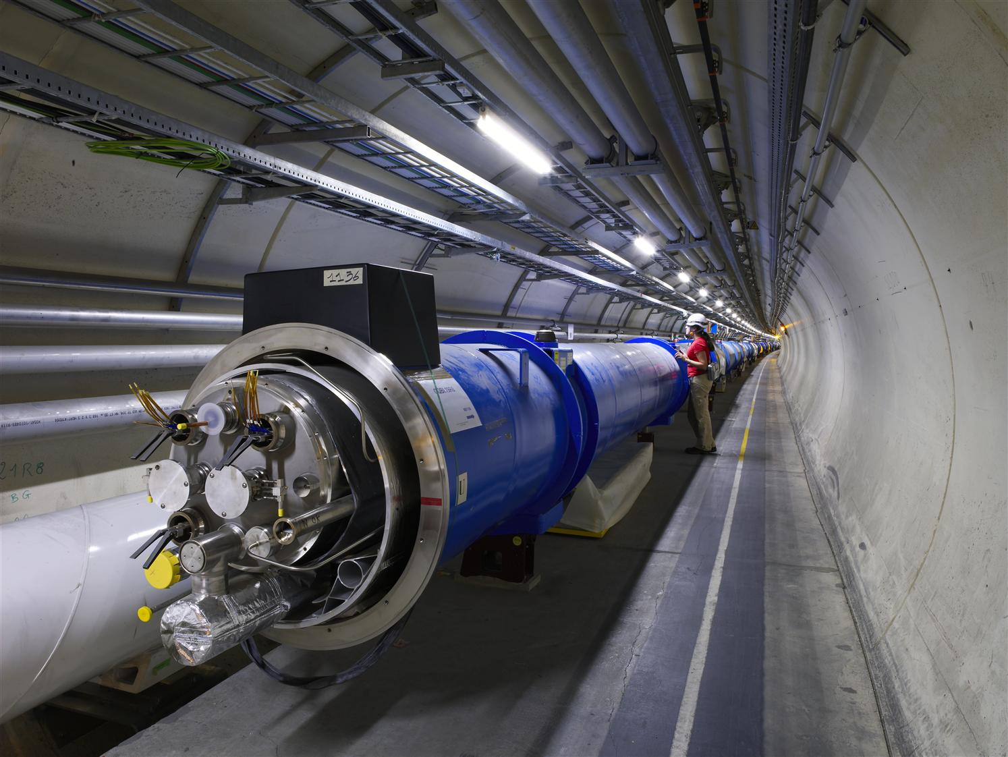

Slide 20
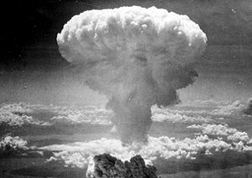
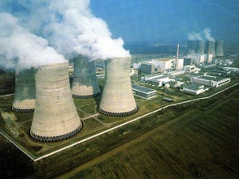

E = mc²

Slide 21
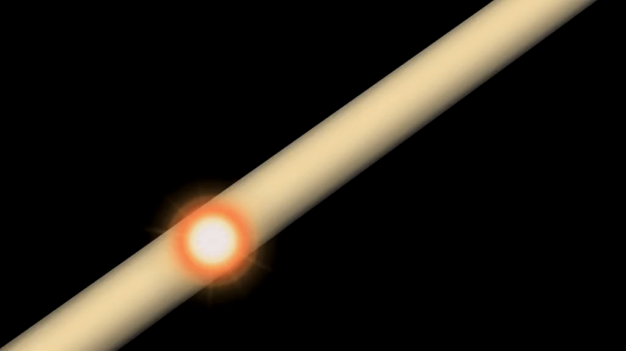

Slide 22
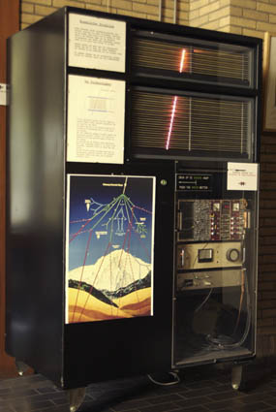

Er is meer tussen hemel en aarde
“Er schieten exotische deeltjes door de zaal die 0.000002 seconde leven”
“Ze worden gemaakt als kosmische stralen op luchtmoleculen botsen in de atmosfeer”
muon detector op Nikhef

Slide 23
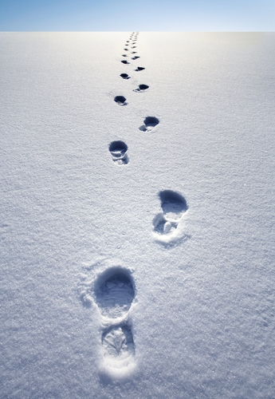
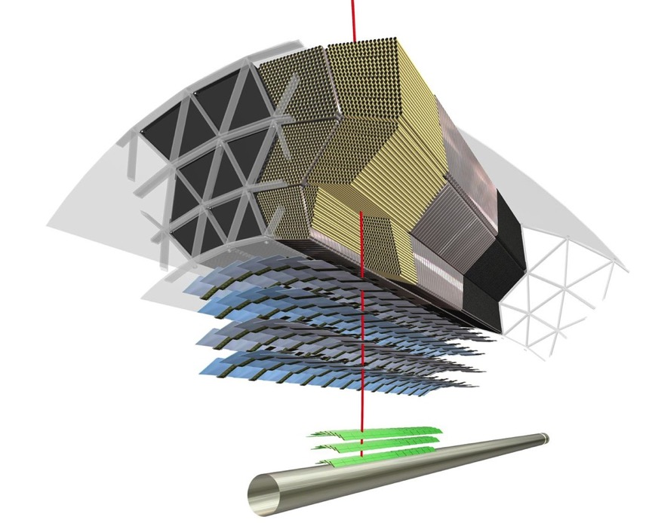
Detectie
deeltje
Notes:
Resolution from Table 1.1 (ATLAS detector paper)

Slide 24
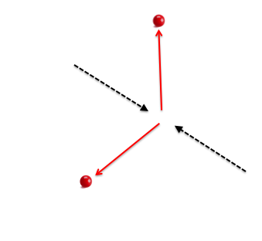
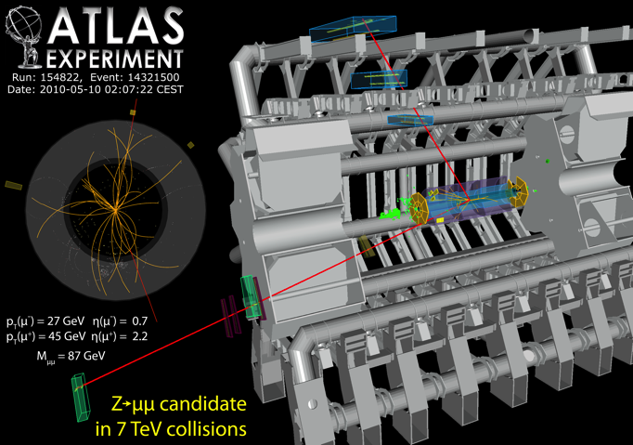

Hoe ontdek je een nieuw deeltje ?
muon
proton
X-deeltje ?
proton
muon
Vingerafdruk:
- oud: kleine en grote hoeken
- X-deeltje: specifieke hoek
Notes:
Niet zo logisch als Stan zei

Slide 25
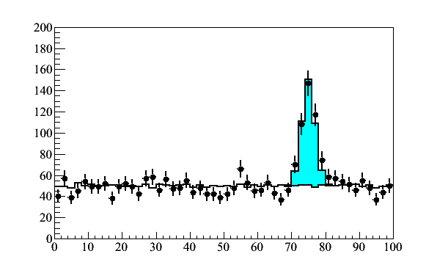
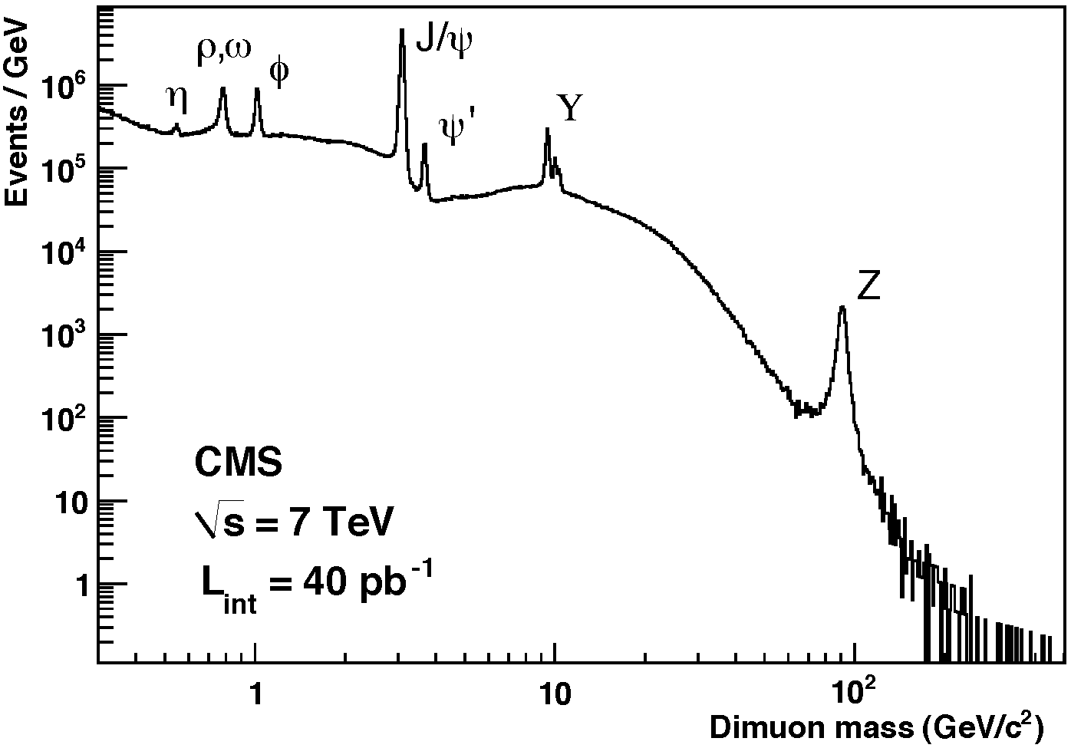
Hoek tussen 2 muonen → invariante massa
abstract
echte data
91 GeV
extra
‘oud’
Aantal botsingen
di-muon massa (GeV)

Slide 26
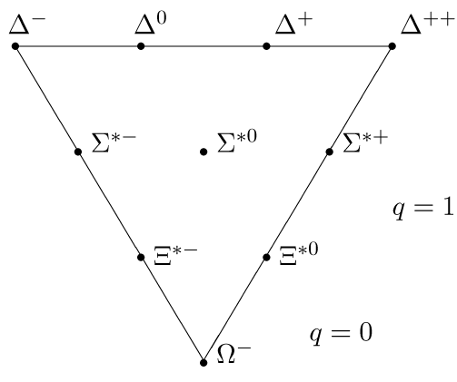






Dierentuin van deeltjes → quarks (1965)
Murray Gell-Mann
up down strange

Slide 27



De elementaire deeltjes
up
up
up
down
Proton
down
elektron
up
Neutron
down
down

Slide 28
Standaard Model
Elementaire deeltjes
Quantum beschrijving van krachten
1965 - 1975

Slide 29



Top quark:
- weegt: 175.000 MeV
- leeft: 10⁻²⁴ sec
Elementaire deeltjes
up-quark
down-quark
elektron
neutrino
neutrino’s
- Wegen: < 0.0000000001 MeV
- Leeft: onduidelijke vraag
Electron
- weegt: 0.5 MeV
- Leeft: forever
muon

Slide 30
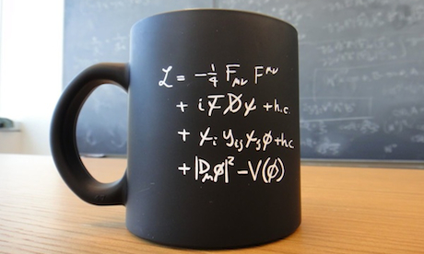
STANDAARD MODEL
KRACHTEN
Krachten
quantum
1) Electromagnetisme
2) Zwakke kernkracht
3) Sterke kernkracht
γ
W±, Z
gluonen

Slide 31
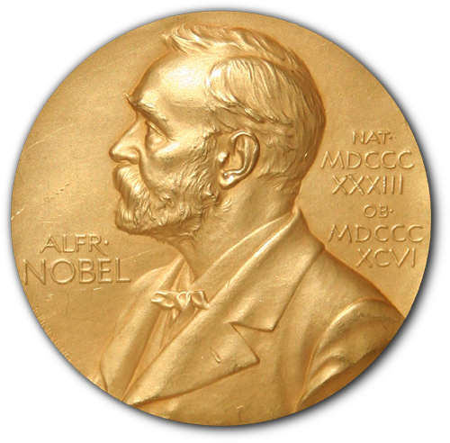
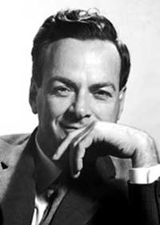
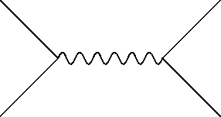
Quantumelectrodynamica
e⁻
μ⁻
γ
e⁺
Annihilation
μ⁺
Nobelprijs 1965
Feynman diagrammen

Slide 32
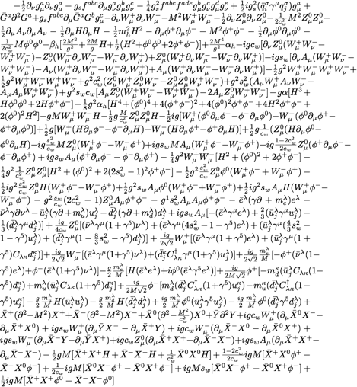
De Standaard Model Lagrangiaan
Standaard Model Lagrangiaan
W⁺, W⁻, Z, γ 8 gluonen

Slide 33
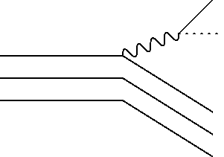
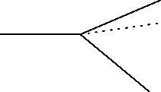
Voorbeelden zwakke kracht: (2) beta verval
e
g
e
g
W
υ_{e}
neutron
neutron
υ_{e}
d
neutron
d
u
proton
u
d
proton
u
Fermi theorie
Fundamenteel proces

Slide 34
Neutrino’s
Nobelprijs 2015
1965 - now

Slide 35



Neutrino’s
Transgenders van de deeltjesdierentuin
3 types die steeds in elkaar overgaan
1
2
3
… als ze massa hebben

Slide 36
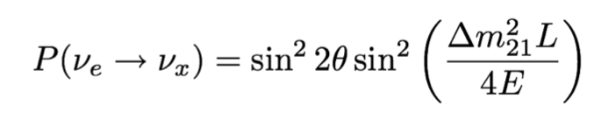
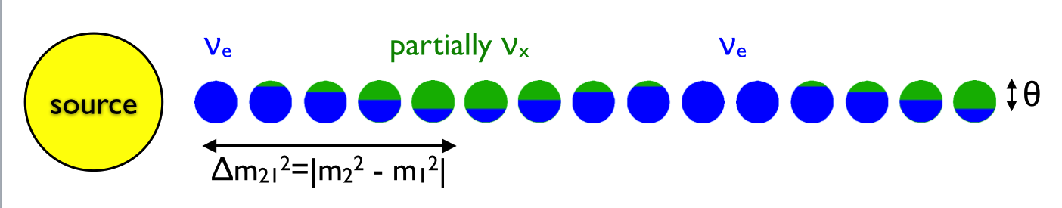
Neutrino oscillaties
deel v_{μ}
Je begint met 100% electron neutrino’s
Na tijdje weer 100% electron neutrino’s
Deel van de electron neutrino’s verdwenen

Slide 37

Neutrino (type 1) wordt gemaakt in de atmosfeer
kosmische straal
Superkamiokande experiment
kosmische straal
kosmische straal

Slide 38
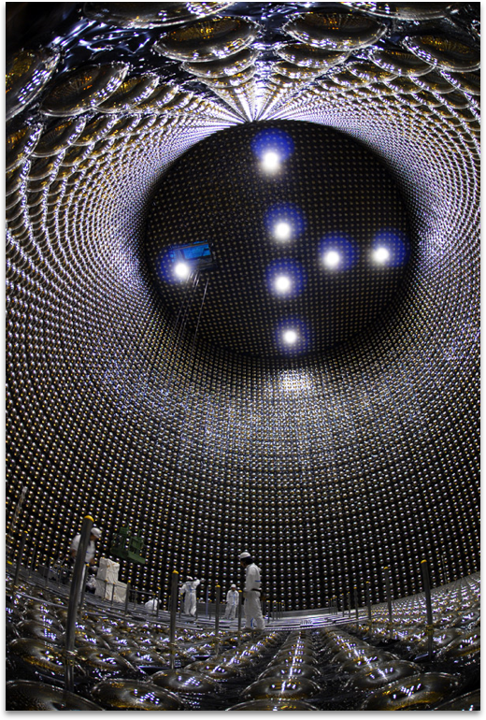
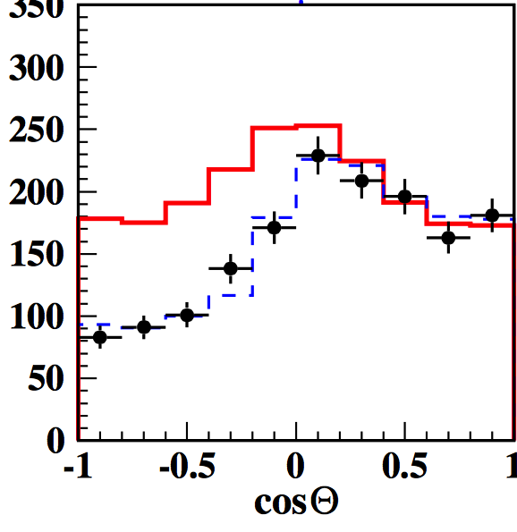
Super kamiokande
geen massa
wel massa
van beneden
grote afstand
van boven
kleine afstand

Slide 39
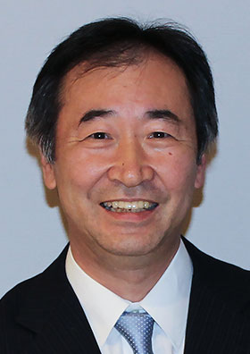
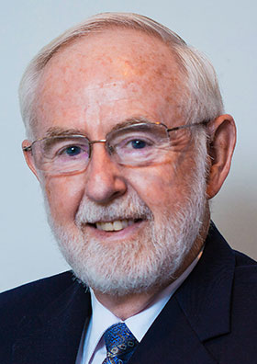
Nobelprijs Natuurkunde 2015
“Neutrino’s hebben massa”
Takaaki Kajita
Arthur McDonald

Slide 40
Higgs boson
Massa van de deeltjes
1965 - 2012

Slide 41
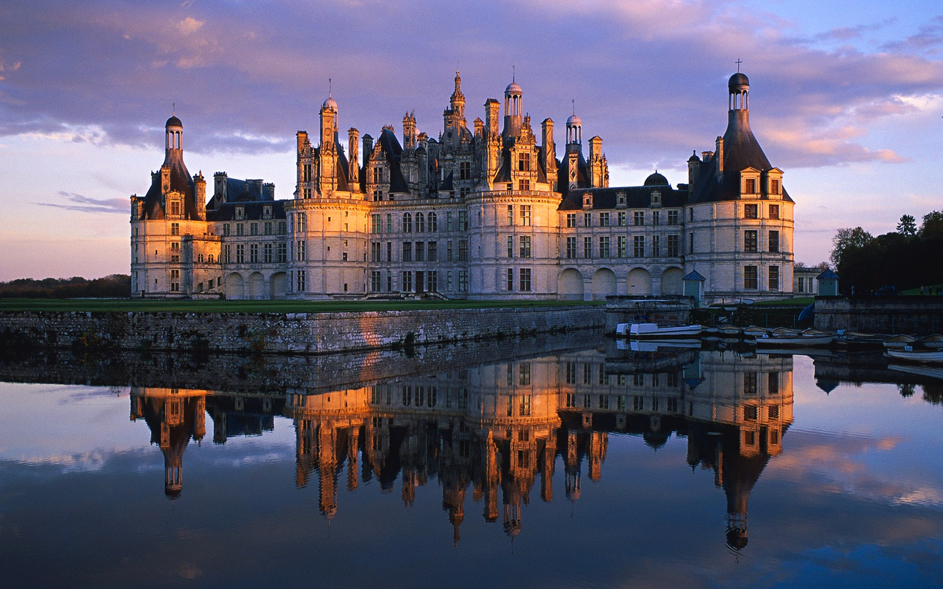
deeltjes
anti-deeltjes
Het Standaard Model
lokale ijksymmetrieen verbieden massieve deeltjes

Slide 42
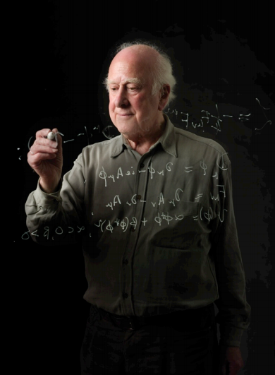
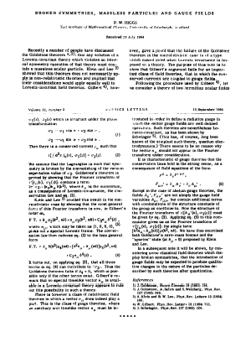
Peter Higgs
1964, 1 pagina
“Het vacuum is niet leeg”

Slide 43
STANDAARD MODEL
Higgs & massa
Higgs veld

Slide 44
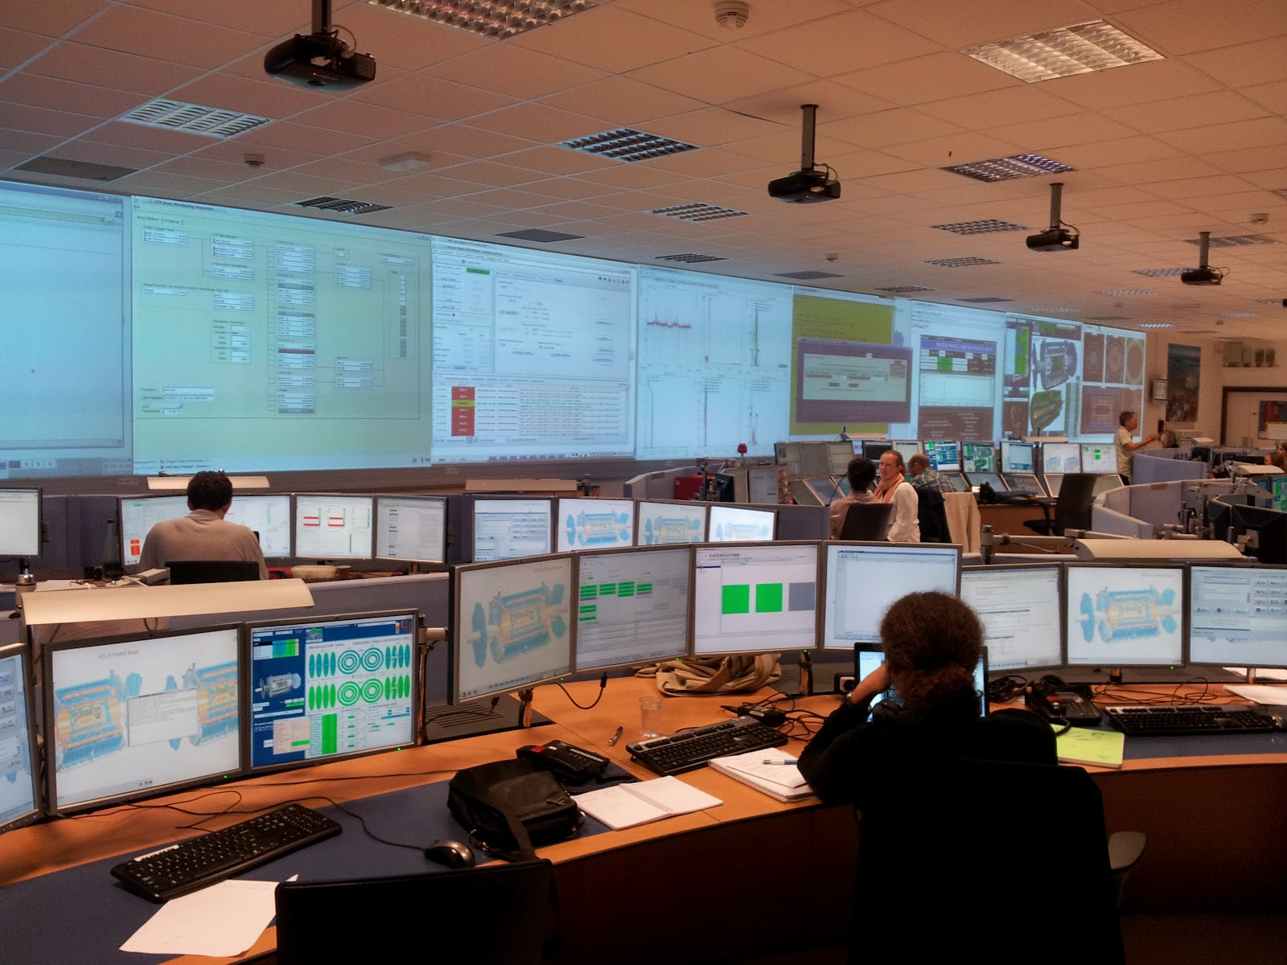
ATLAS control room

Slide 45
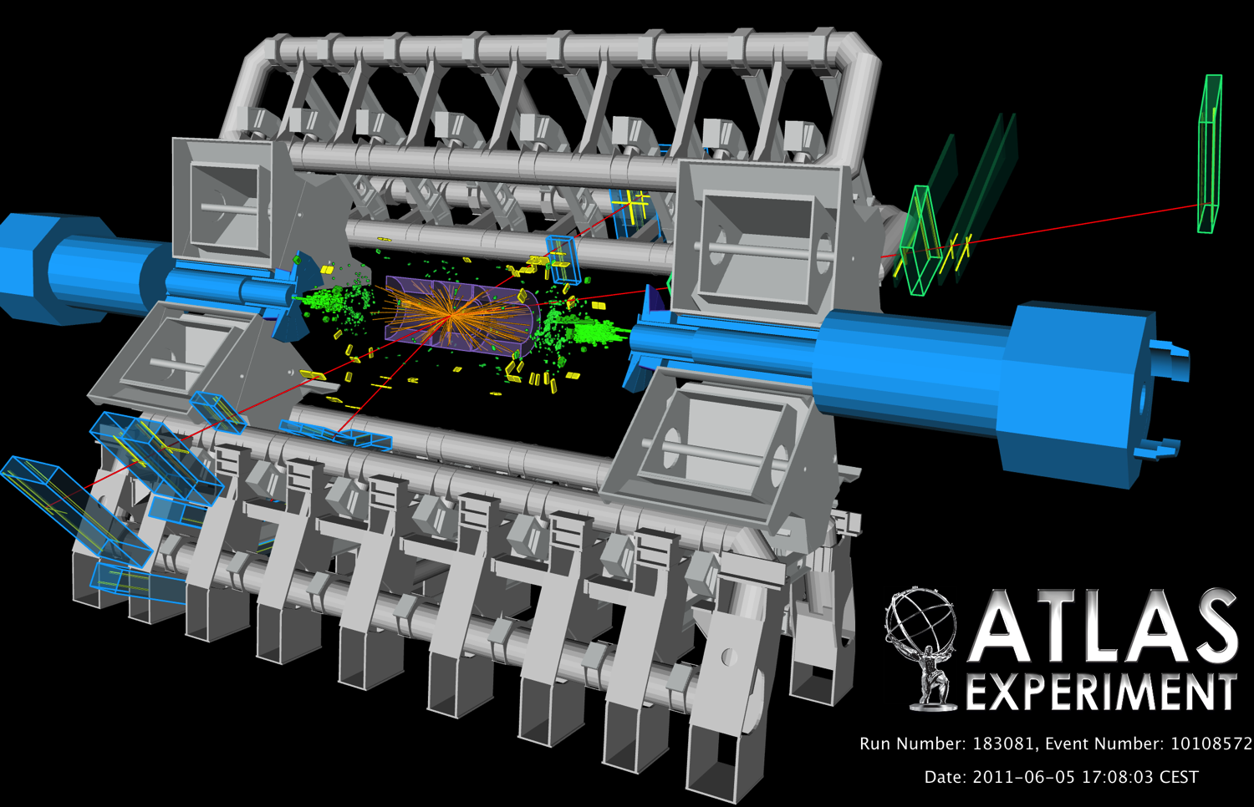
muon
muon
muon
muon

Slide 46

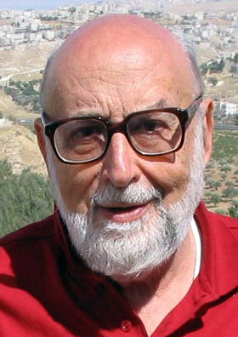
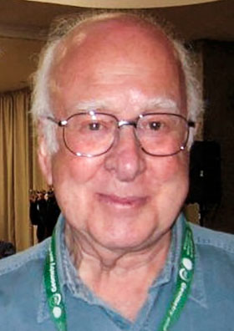
Nobelprijs Natuurkunde 2013
Elke m³ ruimte zit vol met Higgs veld
François Englert
Peter Higgs

Slide 47

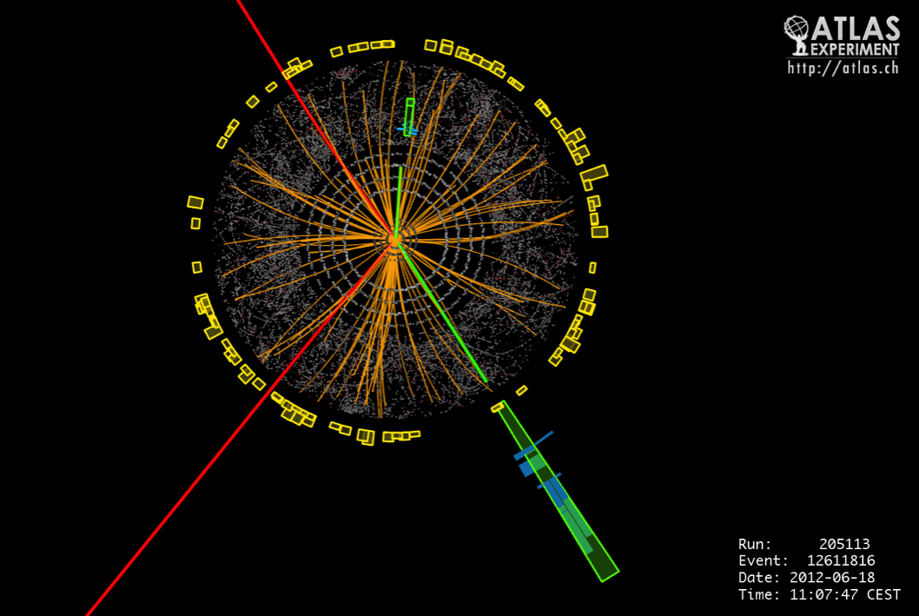
Onderzoek met eeuwigheidswaarde

Slide 48
Nieuwe fysica
De volgende 50 jaar
2015 - 2065

Slide 49
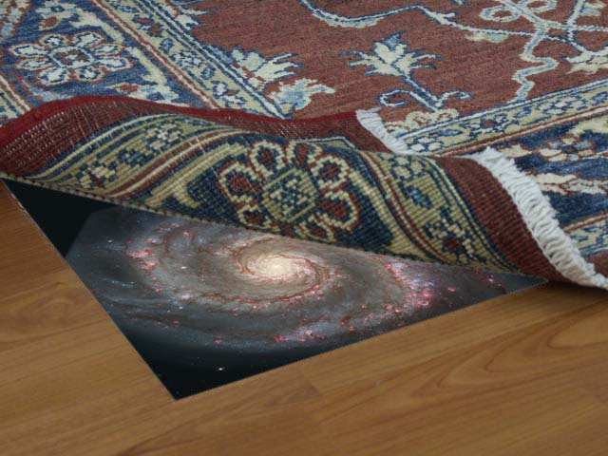

Slide 50

kromming van ruimte-tijd

Slide 51



Higgs veld
cosmologische constante
Voorspelling: 1.00
Data (CMB): 0.0000000000000000000000000000000000000000000000000000001

Slide 52

WE SNAPPEN ER HELEMAAL NIKS VAN
Hoe is de ruimte-tijd begonnen ?
Hoe groot is het heelal ?
Hoe zet het heelal uit ?
Wat is de donkere materie ?
Microscopische structuur ruimte-tijd ?

Slide 53

sterren, planeten, gas, pulsars, …
donkere
energie
donkere
materie
deeltje uit een spiegelwereld ?

Slide 54
Supersymmetrie
De spiegelwereld

Slide 55




deeltjes
anti-deeltjes
deeltjes
anti-deeltjes
supersymmetrische-deeltjes

Slide 56
de stabiele wereld
donkere materie deeltje
supersymmetrische-deeltjes

Slide 57

SUSY searches: squarks en gluino’s
Lichtste deeltje ontsnapt aan detectie: missende energie

Slide 58

RUN2 at √s=13 TeV

Slide 59
Z’
Nieuwe symmetrie-groep / kracht in Standaard Model

Slide 60

Zijn wij het theehuis van het ‘echte’ kasteel ?
Standaard Model
Het echte kasteel (ver weg)
extra gebouw (dichtbij)

Slide 61
Invariante di-muon massa (echte LHC data)
91 GeV
CMS experiment
Nog een piekje van de Z’ ?
pp→μ⁺μ⁻

Slide 62
Extra Z-boson: Z’
RUN 2
2-muon massa
CMS
Mag ik nog niet laten zien

Slide 63

Dinsdag om 15:00 uur
https://indico.cern.ch/event/442432/

Slide 64

di-mon event: M = 881 GeV

Slide 65
De afgelopen 50 jaar brachten:
Standaard Model: deeltjes en krachten
We snappen er niks van: donkere materie en energie
De volgende 50 brengt weer avontuur
@IvovanVulpen

